Slide 1
ACADEMIA INTERNACIONAL SANTA SANTA FE
FIRST GRADE
TEACHER YINELA RIVERA
TOPIC: CLASSROOM SUPPLIES
WEEK 1

Slide 2
PRAY

Slide 3
GOOD MORNING CLASS

Slide 4
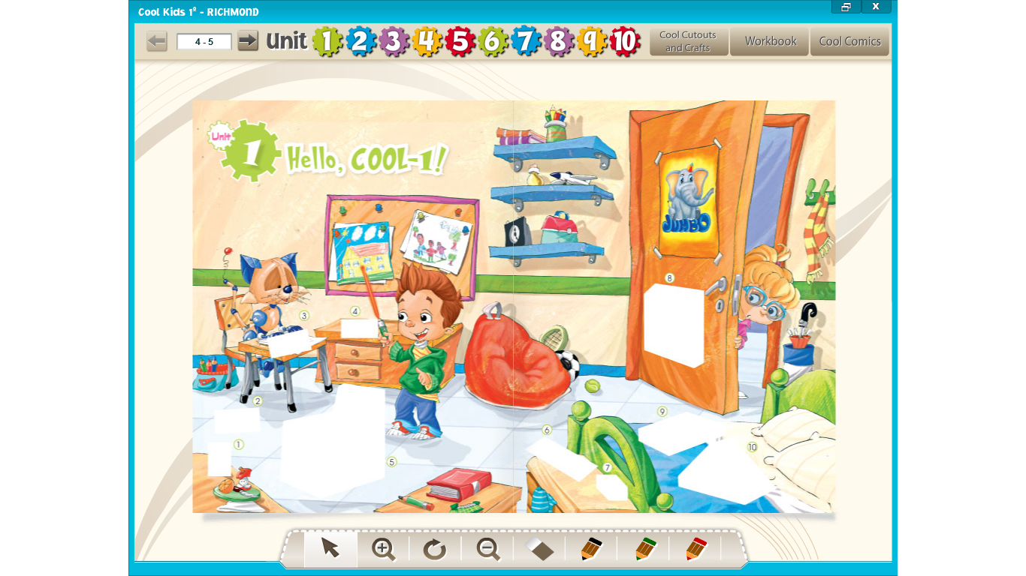
CLASSROOM SUPPLIES
CR

Slide 5
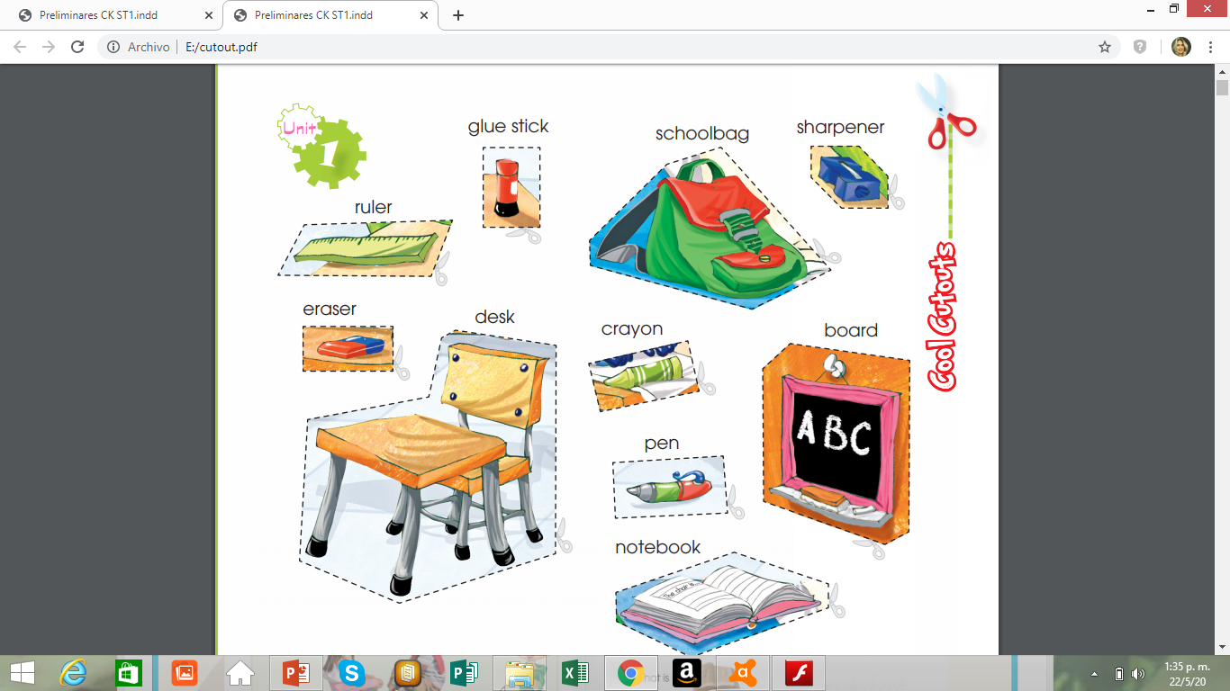
CLASSROOM SUPLIES

Slide 6
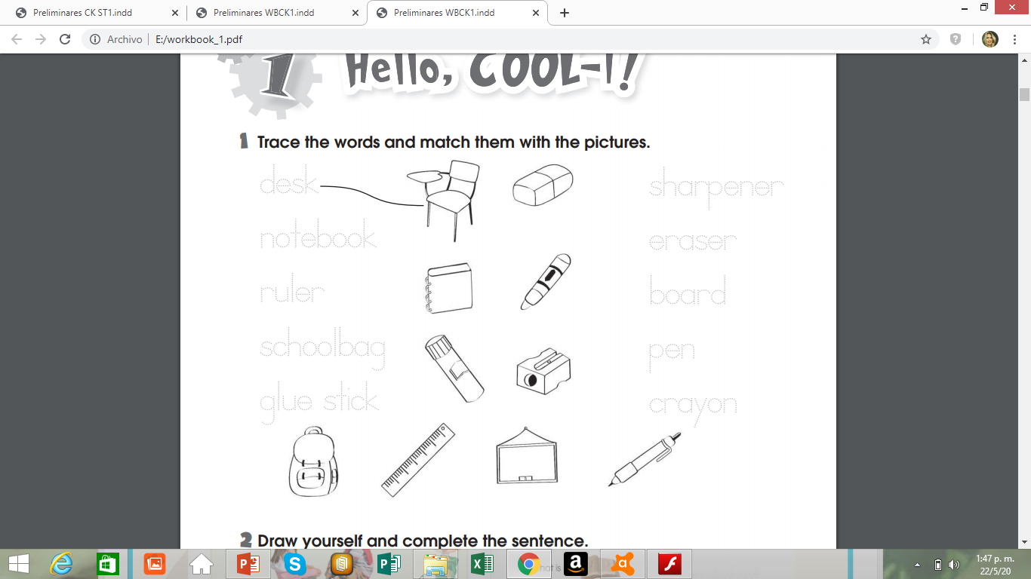
HOMEWORK
LLENAR LAS PÁGINAS DEL WORKBOOK O DIBUJAR

Slide 7
HOMEWORK. Desarrollarla en el libro o dibujarla

Slide 8
HOMEWORK
ELABORAR UNA LÁMINA CON DIBUJOS O FIGURAS CON EL MATERIAL QUE POSEAN Y LUEGO ME VAN A PRESENTAR EN LA CLASE VIRTUAL SU CHARLA SEÑALARÁN Y PRONUNCIARÁN CADA CLASSROOM OBJECTS SIGUIENDO LAS INDICACIONES ENVIADAS EN VIDEO WHATSAPP.
SERÁ EVALUADA SUMATIVA

Slide 9
THANK YOU SEE YOU TOMORROW. STAY AT HOME

